Slide 1

DB 설계
1조
홍길도 홍갑순 통돌이 두통가
Notes:
그렇다면, 저희가 준비한 프로젝트의 구현화면을 간략히 보여드리도록 하겠습니다.

Slide 2
1. 요구사항 분석
2. 개념적 설계
3. 논리적 설계
4. 물리적 설계
Notes:
그렇다면, 저희가 준비한 프로젝트의 구현화면을 간략히 보여드리도록 하겠습니다.

Slide 3
요구사항 분석
Notes:
그렇다면, 저희가 준비한 프로젝트의 구현화면을 간략히 보여드리도록 하겠습니다.

Slide 4

요구사항분석
관리자
관리자
✓ 기본 등급 값은 0이다.
✓ 관리자는 ID, 비밀번호, 닉네임, 이메일을 가지고 있다.
✓ 관리자는 게시글을 등록, 수정, 삭제 할 수 있다.
✓ 모든 게시판에 글을 등록, 수정, 삭제 할 수 있다.

Slide 5

요구사항분석
회원
회원
✓ 기본 등급 값은 1이다.
✓ 회원가입 시 ID, 이메일, 비밀번호, 비밀번호 확인
닉네임, 국적을 반드시 입력해야 한다.
✓ 여행 게시판에 좋아요와 별점을 부여 할 수 있고, 댓글 등록, 수정, 삭제를 할 수 있다.
✓ 여행 후기 게시판에 글을 등록, 수정, 삭제 할 수 있다.
✓ 캐릭터 생성 및 SNS에 공유 할 수 있다.

Slide 6

요구사항분석
비회원
비회원
✓ 기본 등급 값은 2이다.
✓ 비회원은 게시판에 댓글을 작성, 수정, 삭제 할 수 있다.
✓ 비회원은 ID, 비밀번호가 있다.
✓ 비회원은 캐릭터를 및 SNS 공유 할 수 있다.

Slide 7
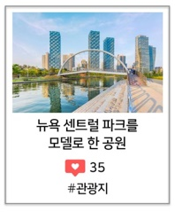
요구사항분석
게시판
게시판
✓ 게시판의 글은 관리자, 회원이 등록 할 수 있다.
✓ 게시판의 글은 회원ID, 제목, 내용, 날짜, 조회수,
그룹번호, 좋아요, 별점, 여행이미지, 캐릭터 이미지,
지역이 있다.
✓ 각각의 게시판의 등록, 수정, 삭제는 권한을 부여해서 관리자, 회원, 비회원으로 나뉜다.

Slide 8
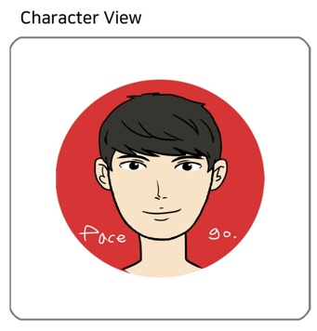
요구사항분석
캐릭터
캐릭터
✓ 완성된 캐릭터는 고유의 번호를 부여 받는다.
✓ 캐릭터는 얼굴, 헤어, 눈, 코, 입, 액세서리를 가지고
있다.
✓얼굴, 눈, 입은 필수이며, 코, 헤어, 액세서리는
선택이다.
✓ 회원은 10개까지 캐릭터를 생성 할 수 있다.
✓ 생성된 캐릭터는 회원이 부여한 이름이 존재한다.

Slide 9
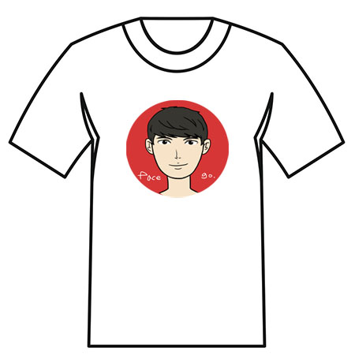
요구사항분석
제품
제품
✓ 제품에는 고유의 제품 번호가 부여 된다.
✓ 제품 카테고리는 그룹번호가 존재하며, 액자, 옷, 컵이
있다.
✓ 제품에는 상품명, 금액, 수량, 색상, 문구가 있다.
✓ 제품은 회원이 구매, 교환, 환불을 할 수 있다.
✓ 제품은 장바구니에 담길 수 있다.

Slide 10
개념적 설계
Notes:
그렇다면, 저희가 준비한 프로젝트의 구현화면을 간략히 보여드리도록 하겠습니다.

Slide 11
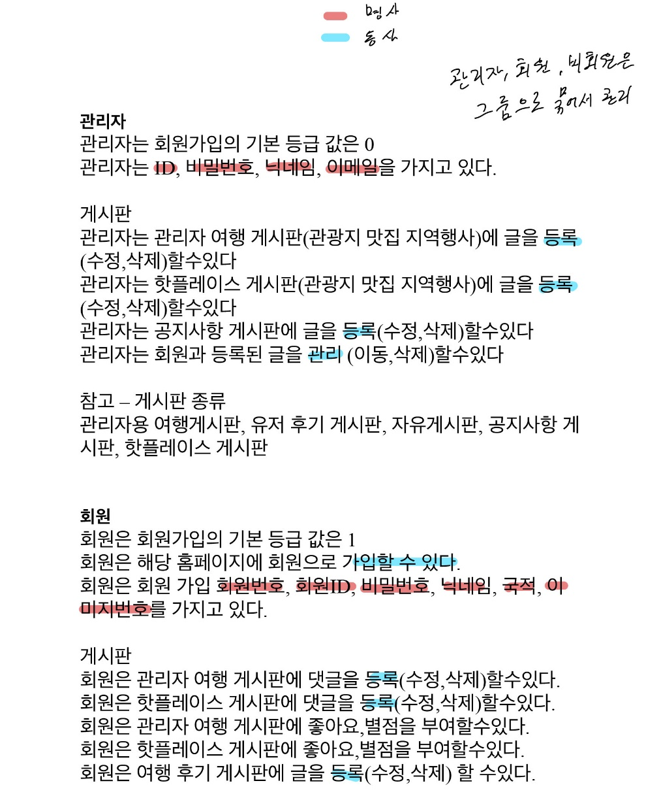
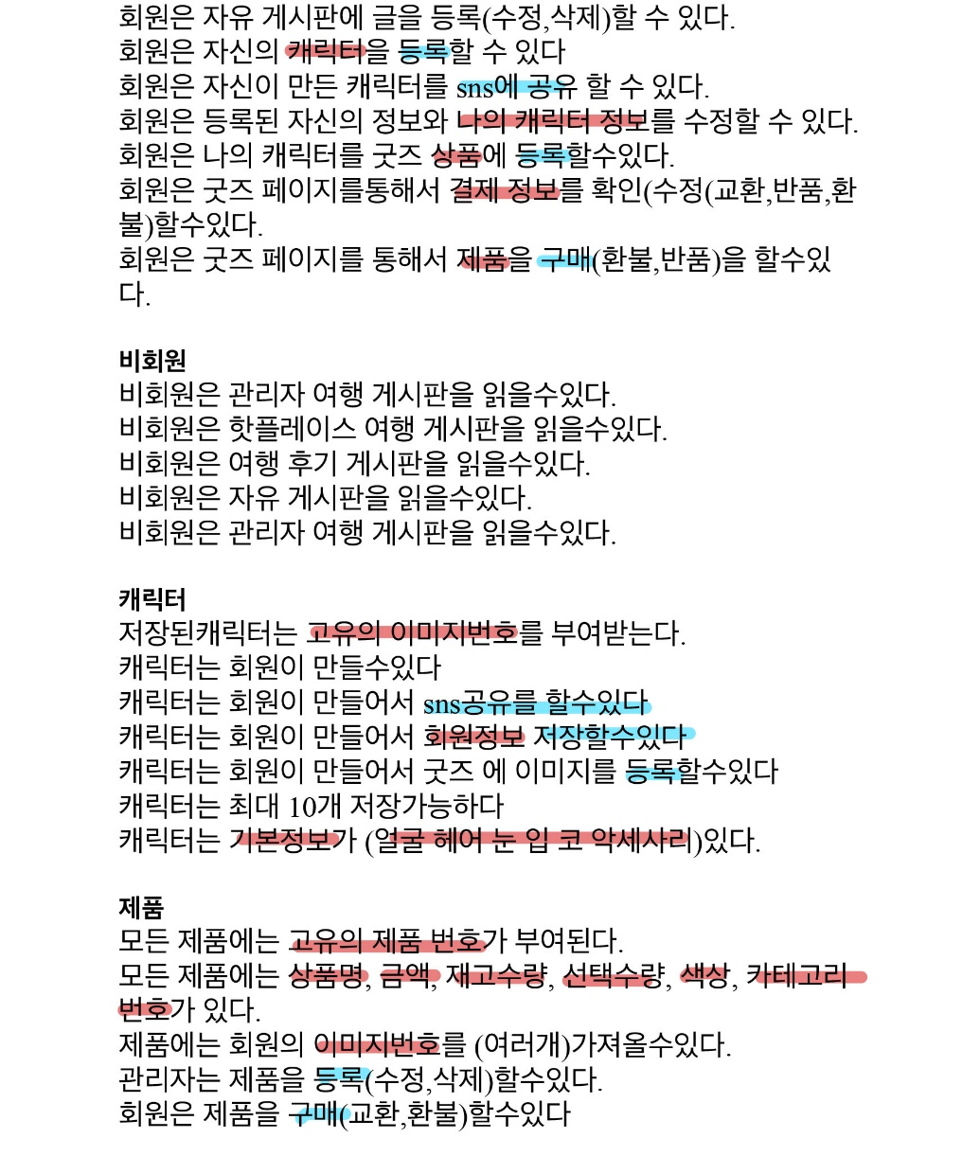
개념적설계
요구사항 분석을 통한엔티티 추출

Slide 12
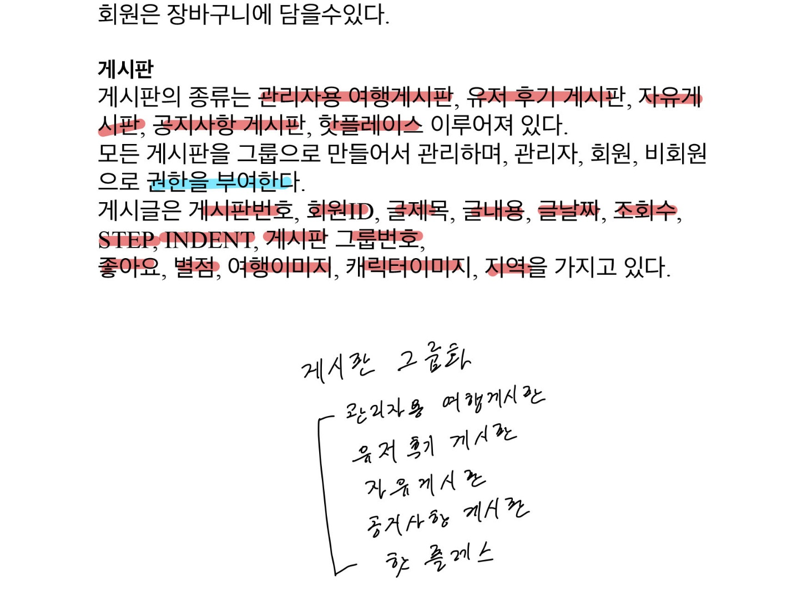
개념적설계
요구사항 분석을 통한엔티티 추출

Slide 13
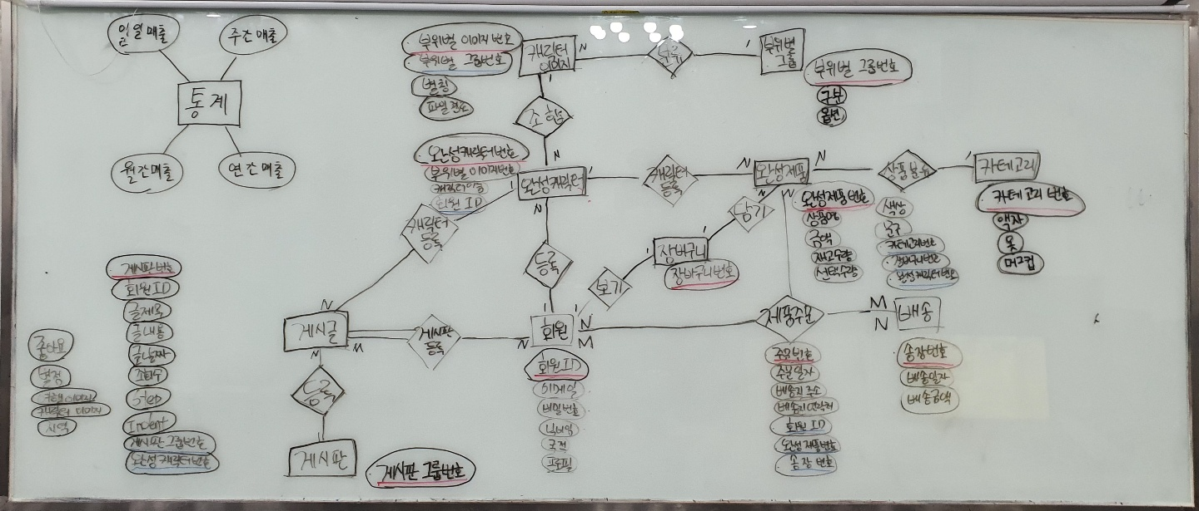
개념적설계
ER 다이어그램 작성

Slide 14
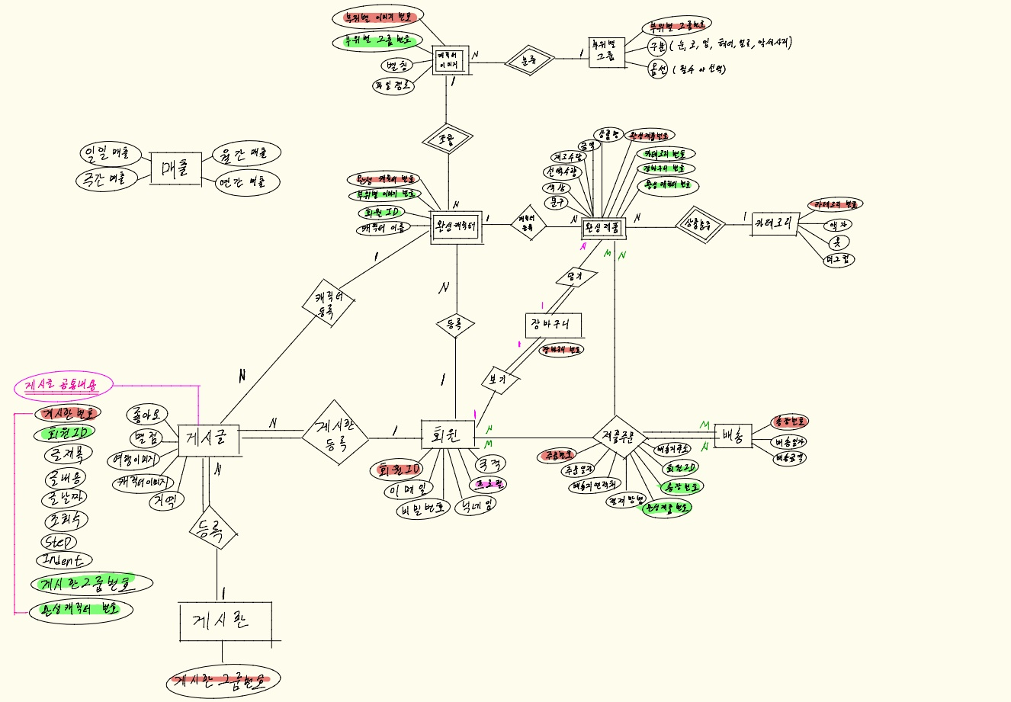
개념적설계
ER 다이어그램 작성

Slide 15
논리적 설계
Notes:
그렇다면, 저희가 준비한 프로젝트의 구현화면을 간략히 보여드리도록 하겠습니다.

Slide 16
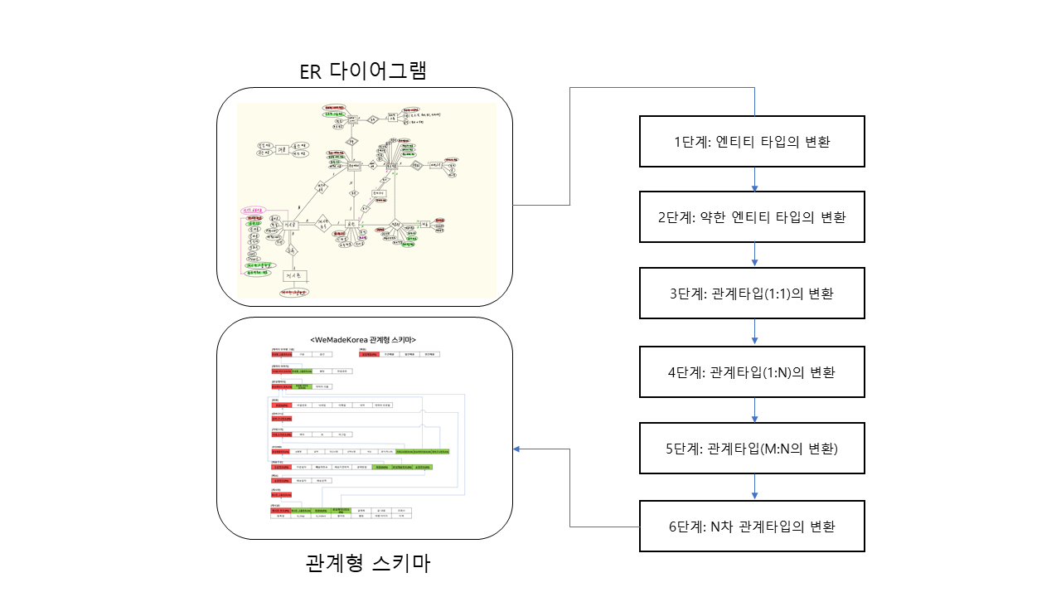
논리적설계
관계형 스키마 – ER 다이어그램을 관계형 스키마로 매핑 과정

Slide 17
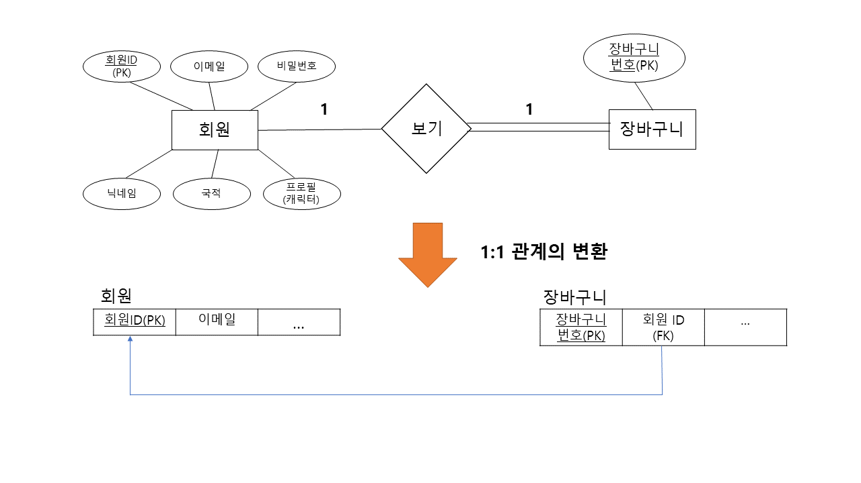
논리적설계
관계형 스키마 – 1:1 관계 타입의 변환

Slide 18
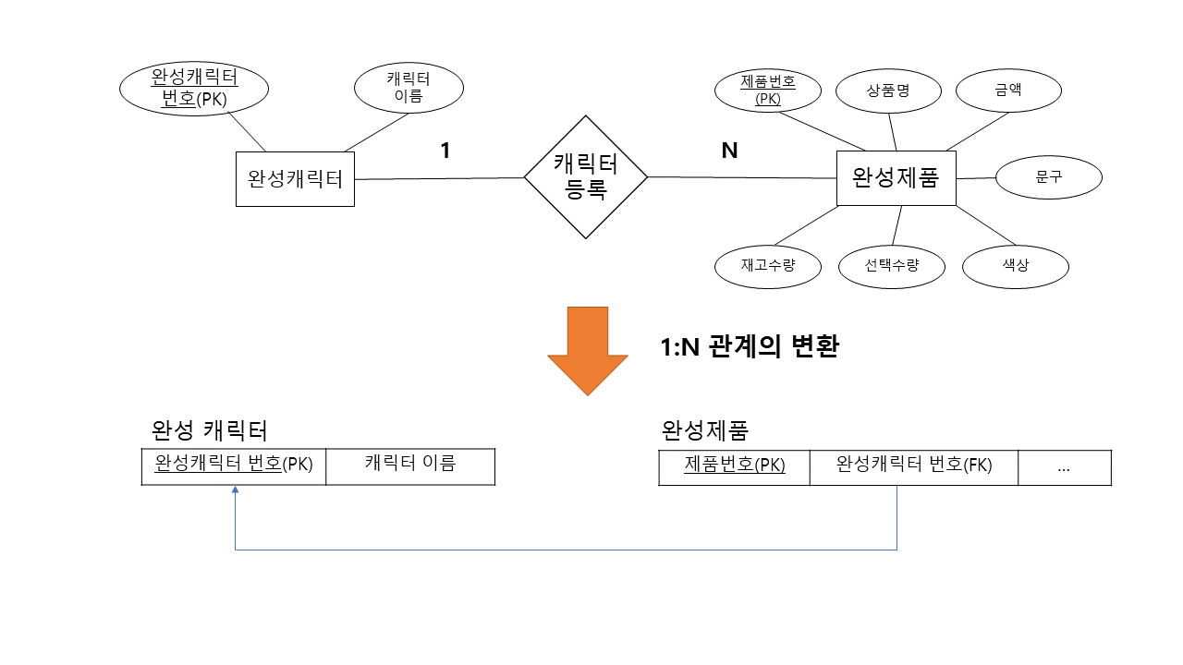
논리적설계
관계형 스키마 – 1:N 관계 타입의 변환

Slide 19
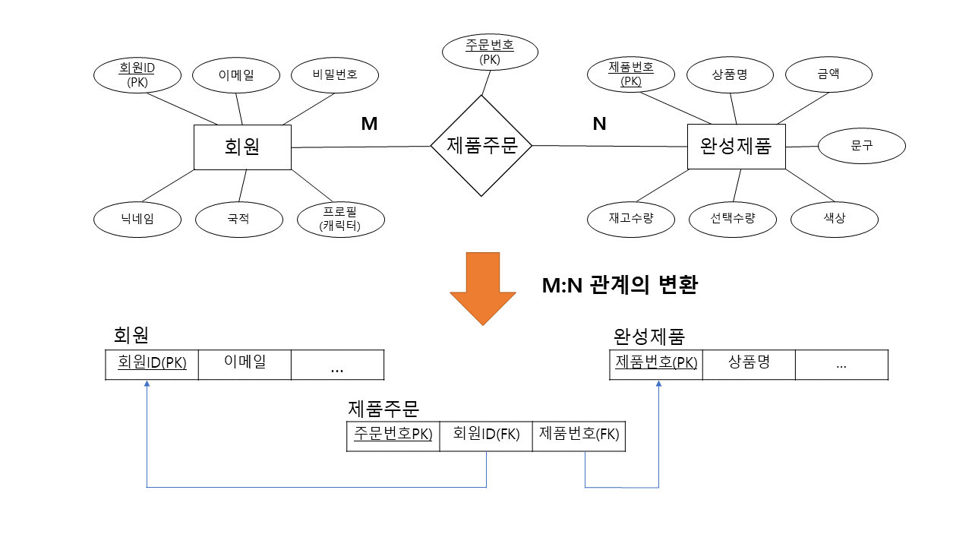
논리적설계
관계형 스키마 – M:N 관계 타입의 변환

Slide 20
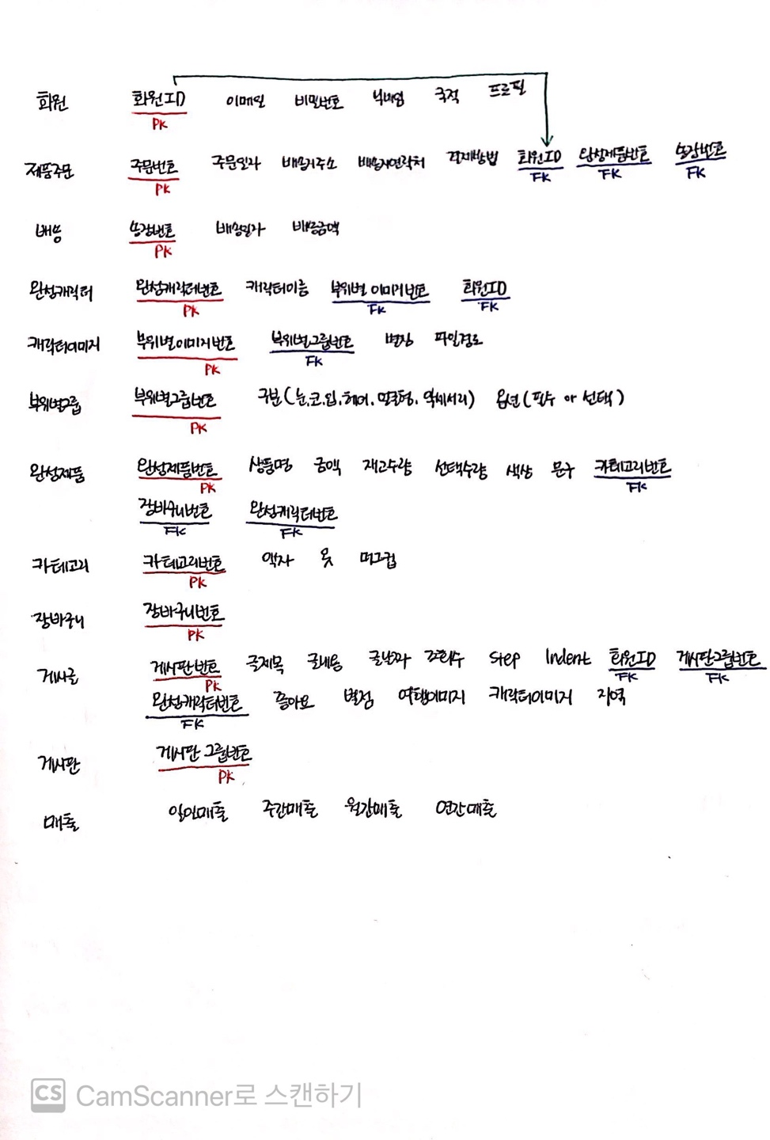
논리적설계
관계형 스키마 – 엔티티 추출

Slide 21
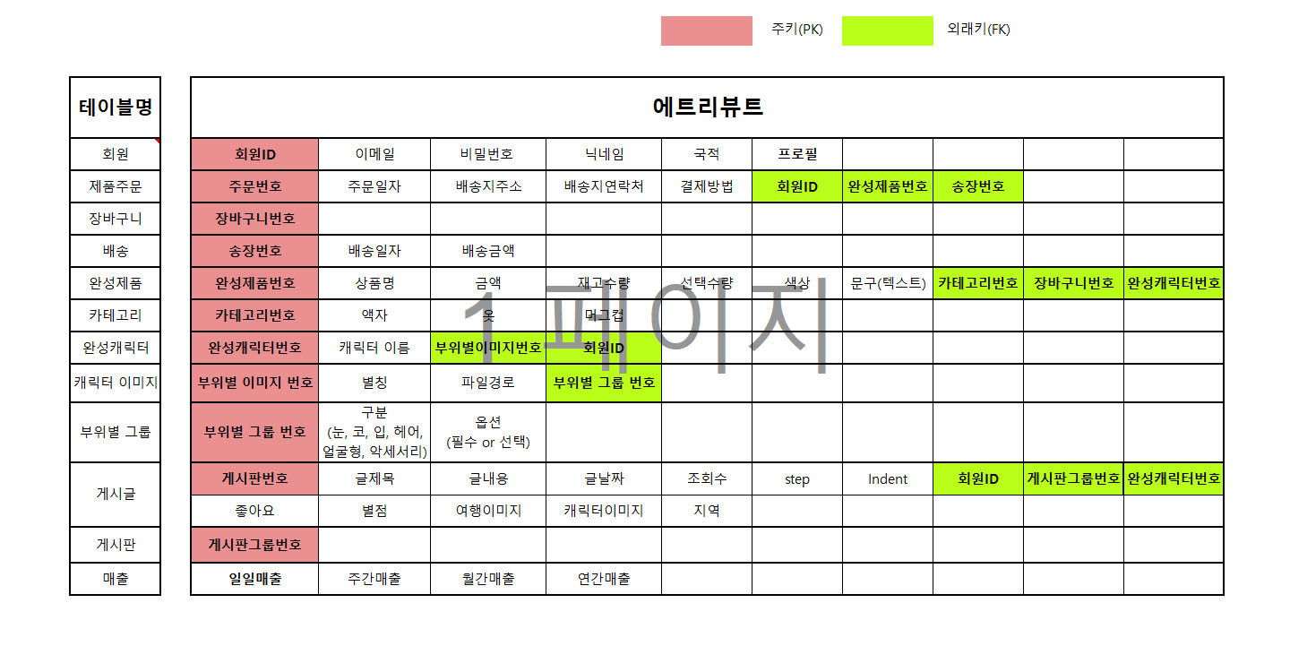
논리적설계
관계형 스키마 – 테이블 작성

Slide 22
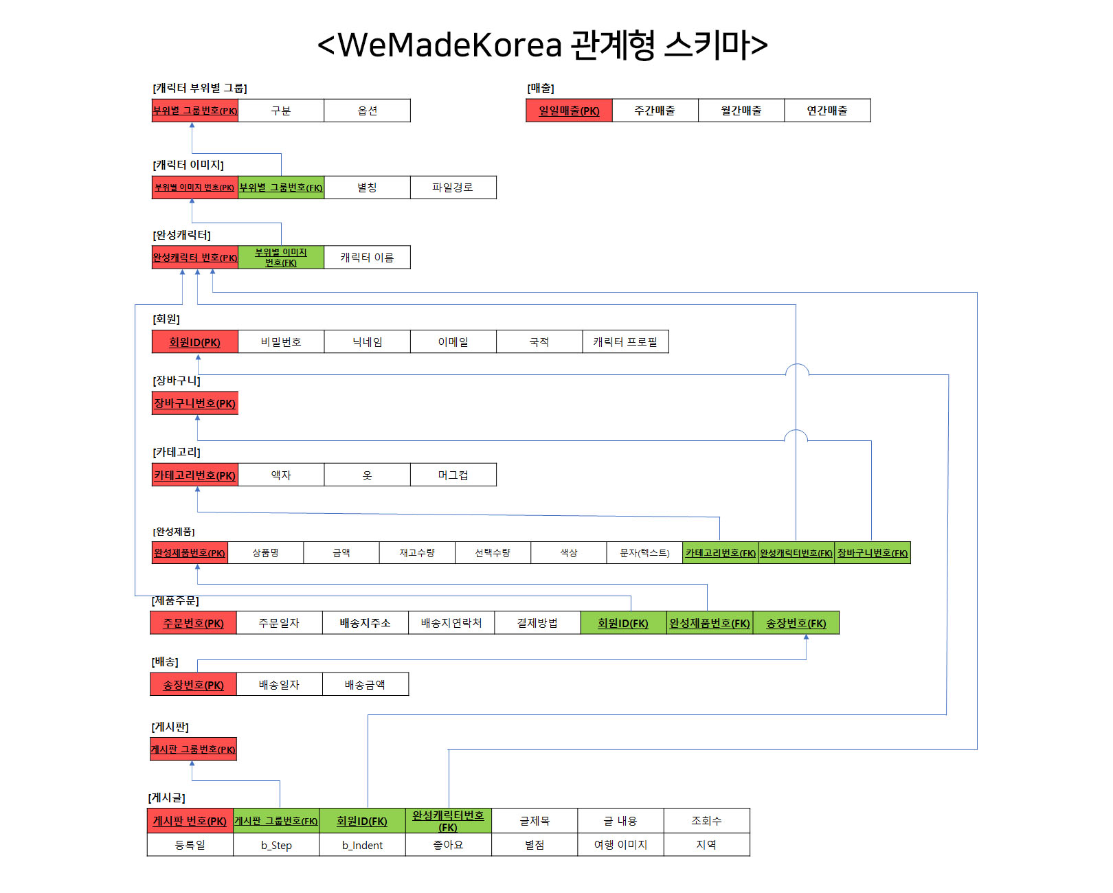
논리적설계

Slide 23
물리적 설계
Notes:
그렇다면, 저희가 준비한 프로젝트의 구현화면을 간략히 보여드리도록 하겠습니다.

Slide 24
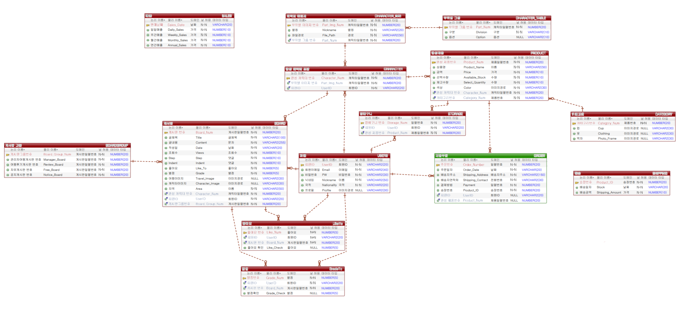
물리적설계
eXERD – 전체

Slide 25
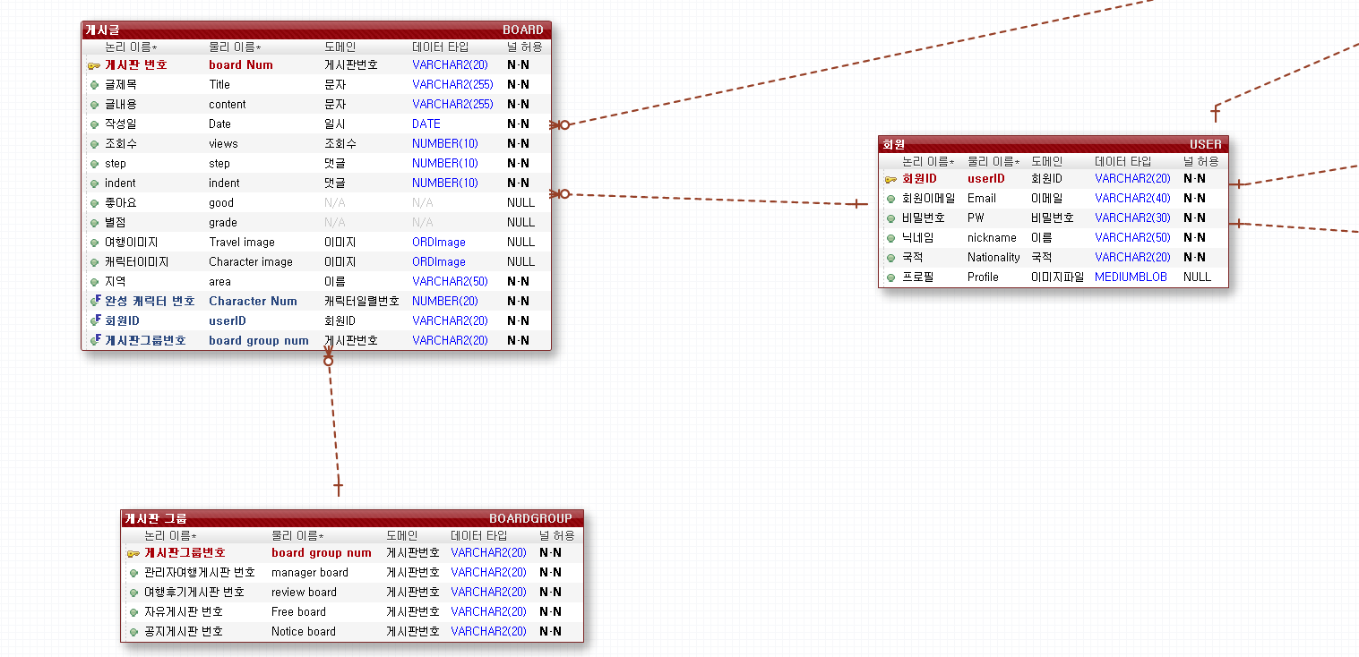
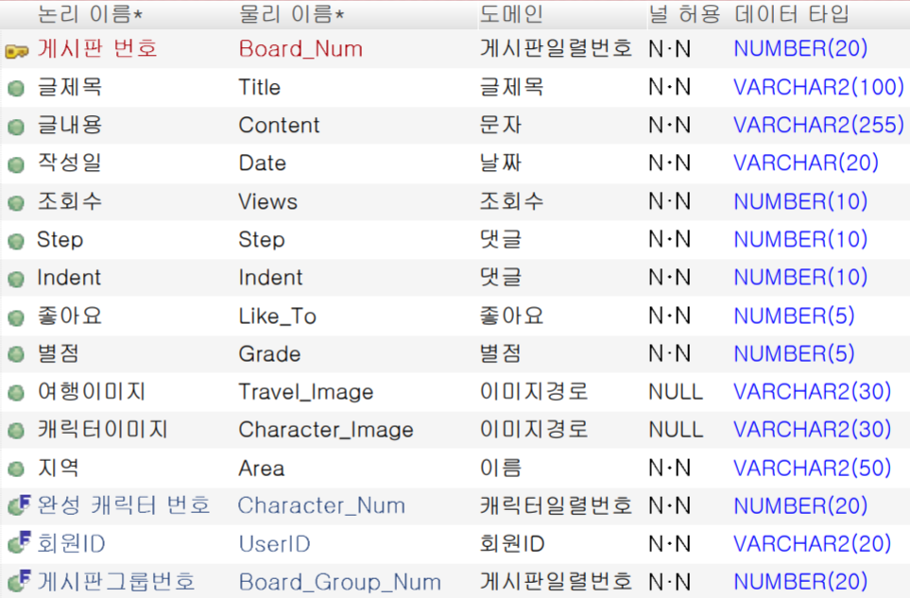
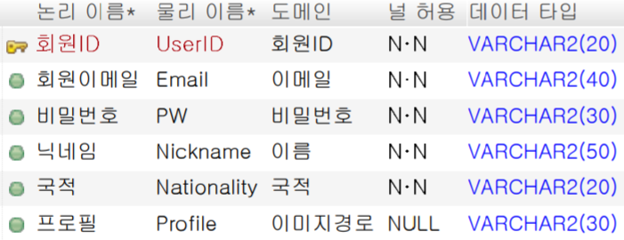
물리적설계
eXERD - 게시판

Slide 26
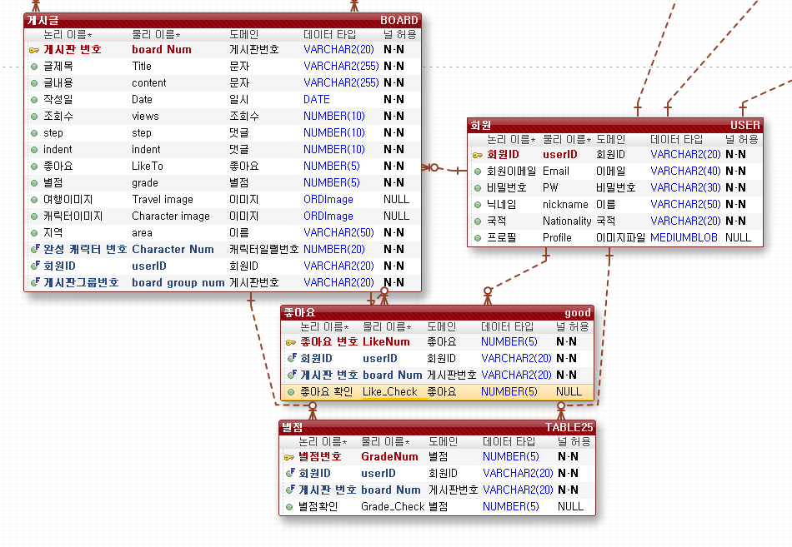
물리적설계
eXERD – 좋아요 / 별점

Slide 27
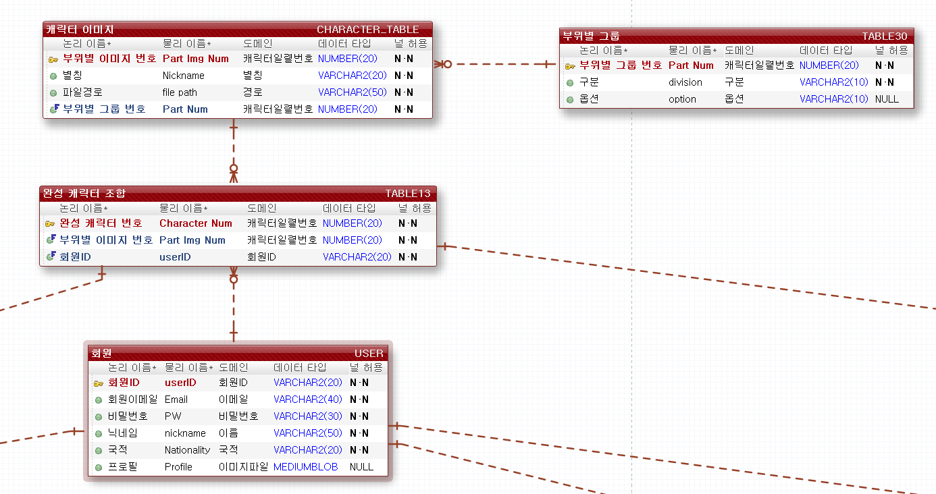
물리적설계
eXERD - 캐릭터

Slide 28
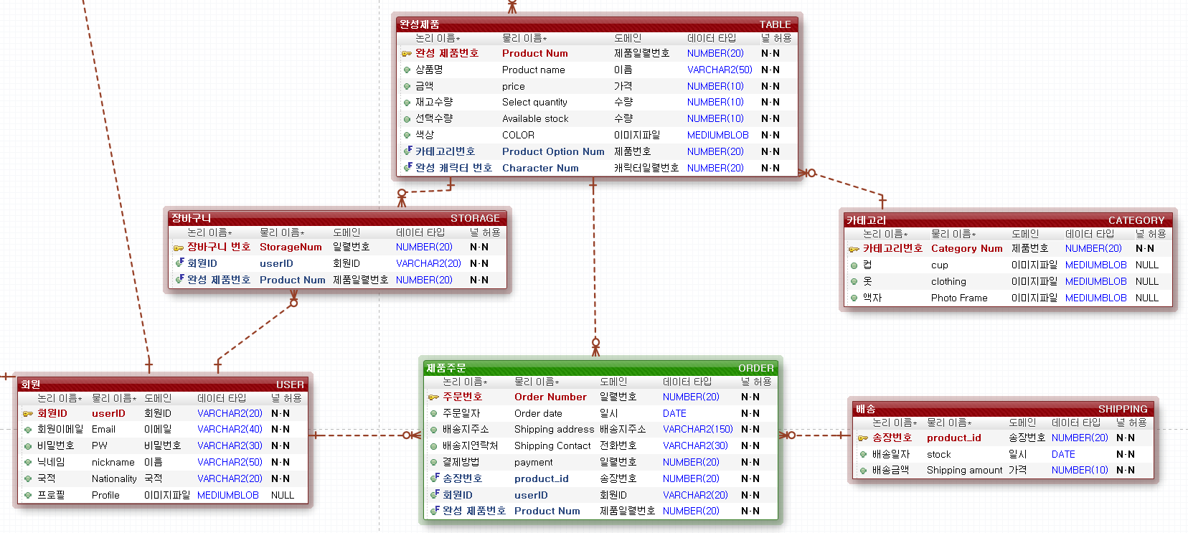
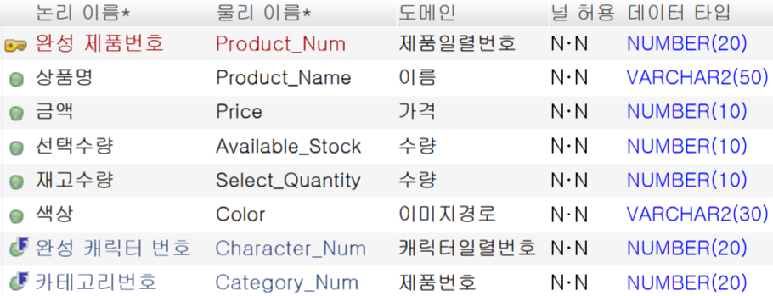
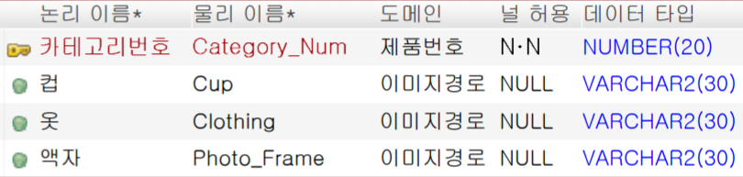
물리적설계
eXERD - 제품

Slide 29
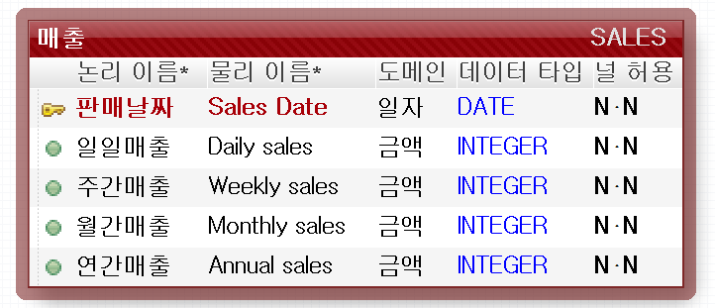
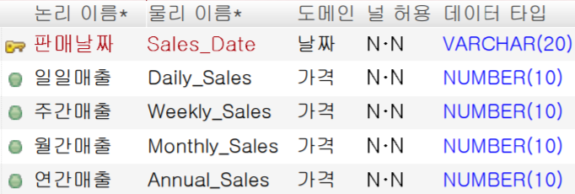
물리적설계
eXERD - 매출

Slide 30
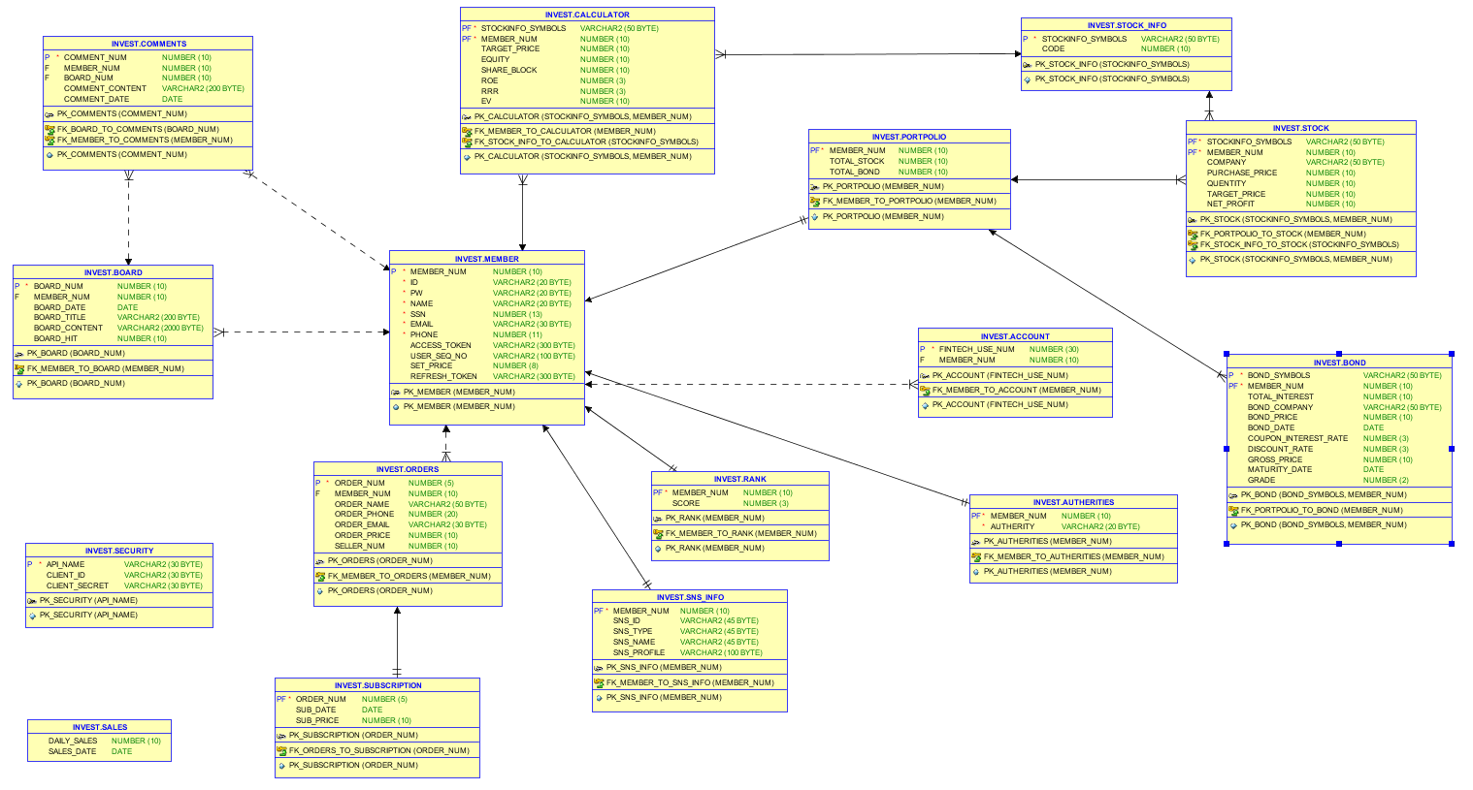
물리적설계
Oracle SQL Developer 로 구현한 최종 테이블

Slide 31
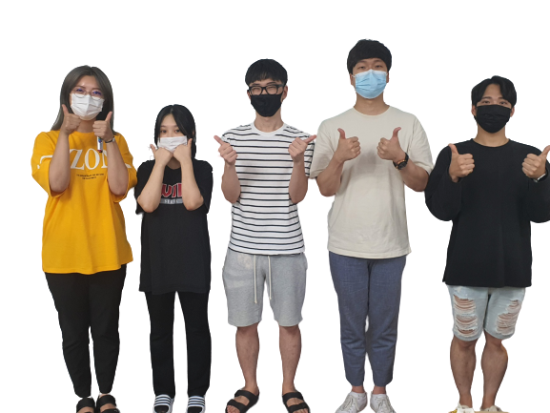
활동 사진
Notes:
그렇다면, 저희가 준비한 프로젝트의 구현화면을 간략히 보여드리도록 하겠습니다.

Slide 32
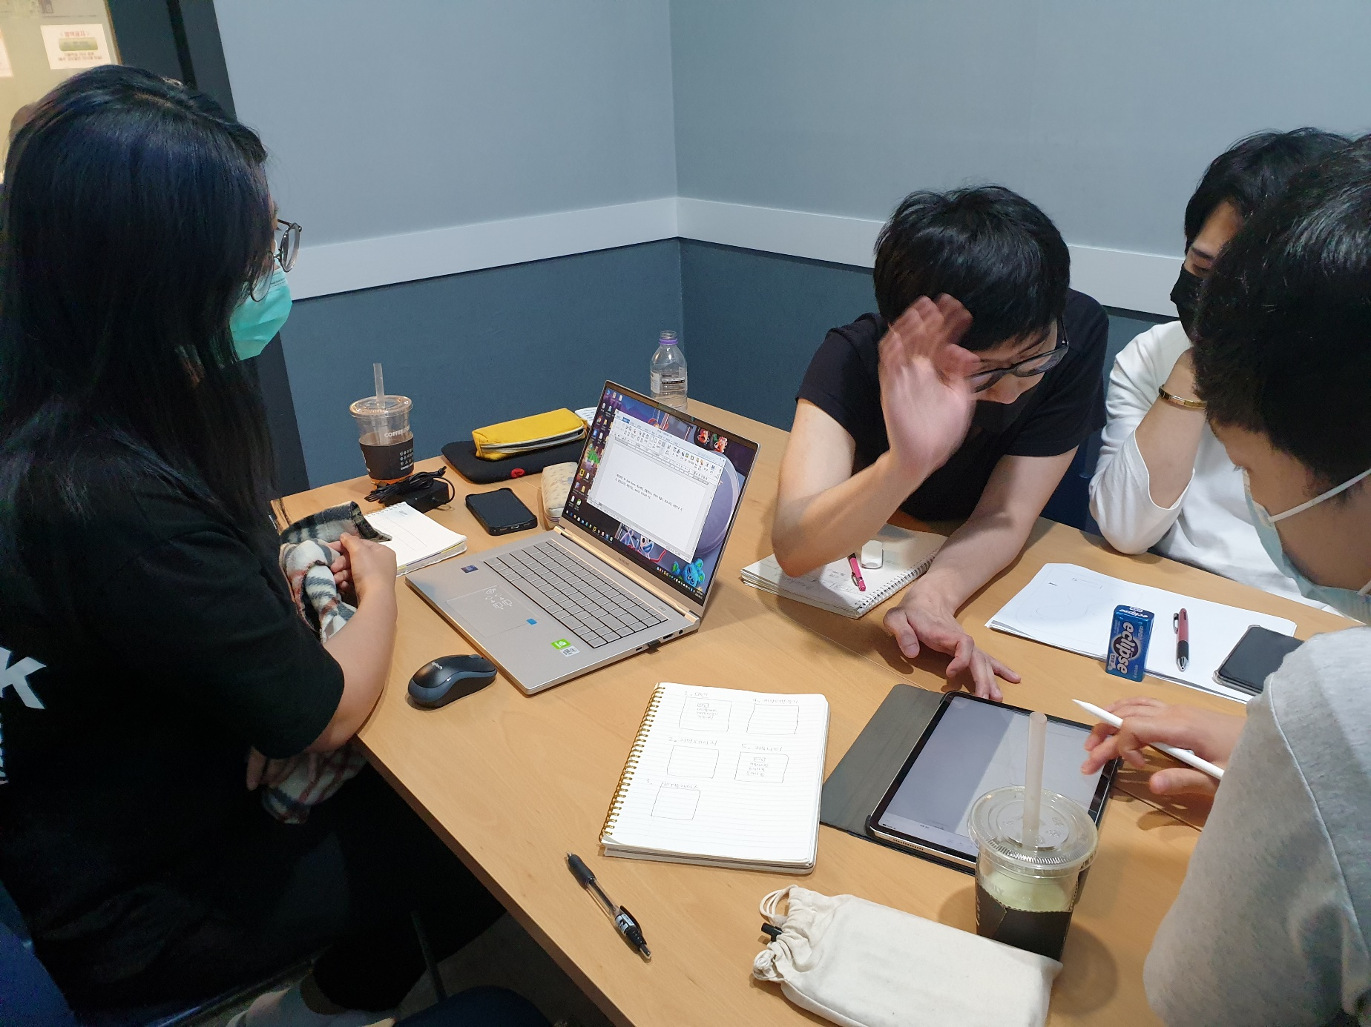
회의사진
Notes:
그렇다면, 저희가 준비한 프로젝트의 구현화면을 간략히 보여드리도록 하겠습니다.

Slide 33
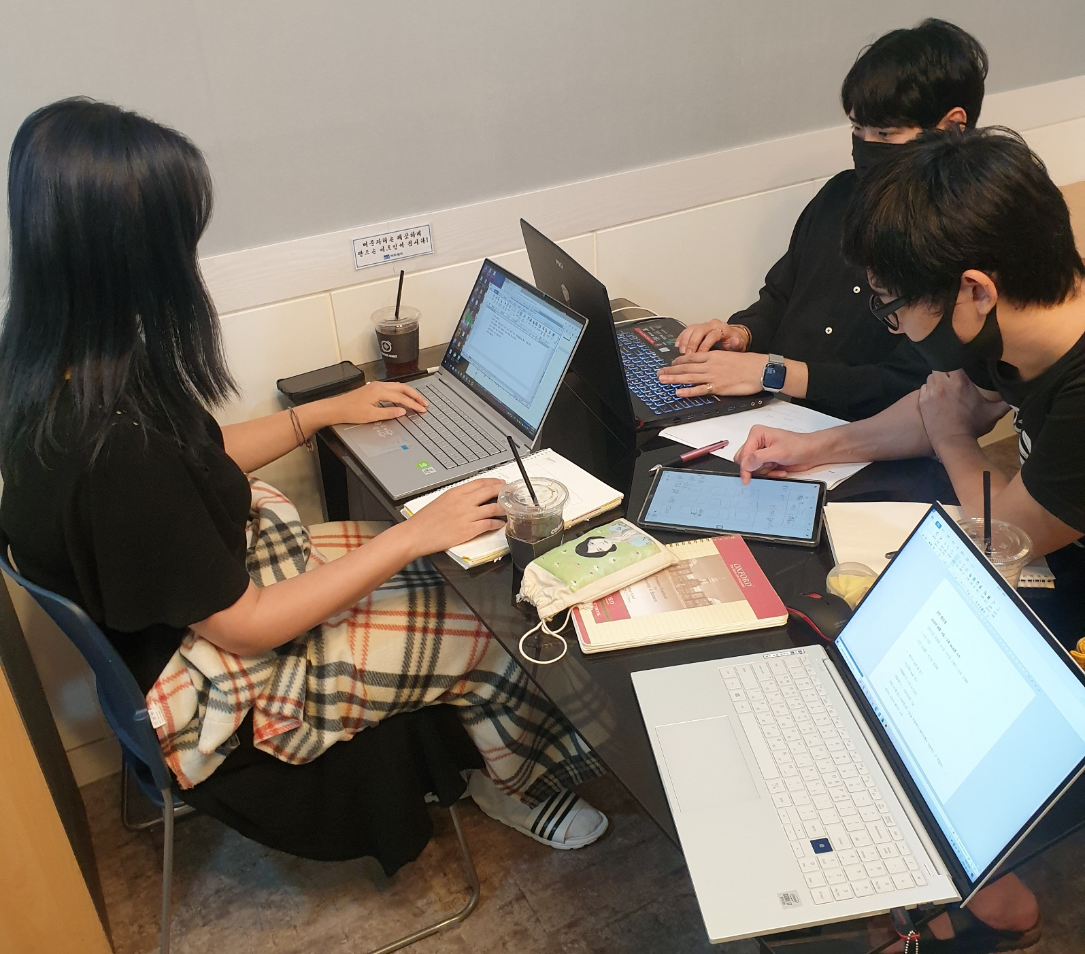
회의사진
첫 회의 시작
Notes:
그렇다면, 저희가 준비한 프로젝트의 구현화면을 간략히 보여드리도록 하겠습니다.

